Slide 1
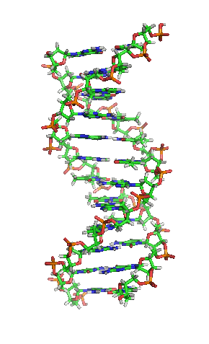
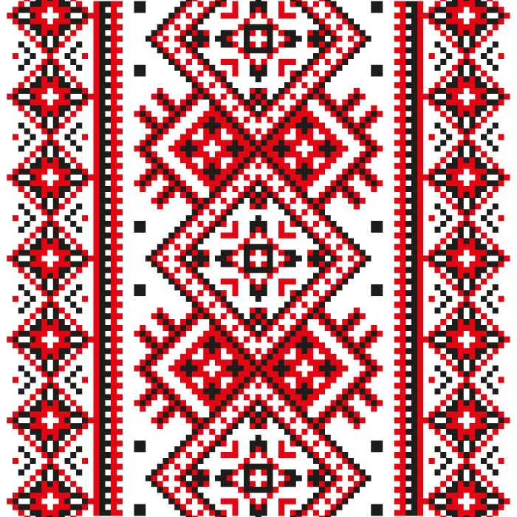
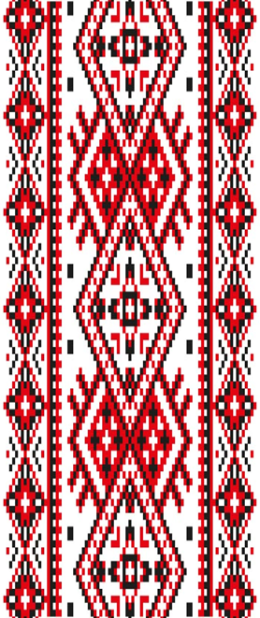
Тема: Нуклеїнові кислоти

Slide 2
Мета
поглибити знання про біополімери;
повторити й узагальнити знання про будову,
основні властивості й функції ДНК та РНК;
визначити біологічне значення цих біополімерів

Slide 3
Пригадаємо механізм реалізації спадкової інформації в клітинах еукаріотів
ДНК
Ознака
Про РНК
Білок
РНК

Slide 4
РНК - полімераза
Реплікація
РНК
РНК → РНК
Транскрипція
ДНК→РНК
РНК - репліказа
Реплікація
ДНК
ДНК→ДНК
Зворотна транскрипція
РНК → ДНК
Матричний синтез
ДНК - полімераза
Зворотна транскриптаза

Slide 5
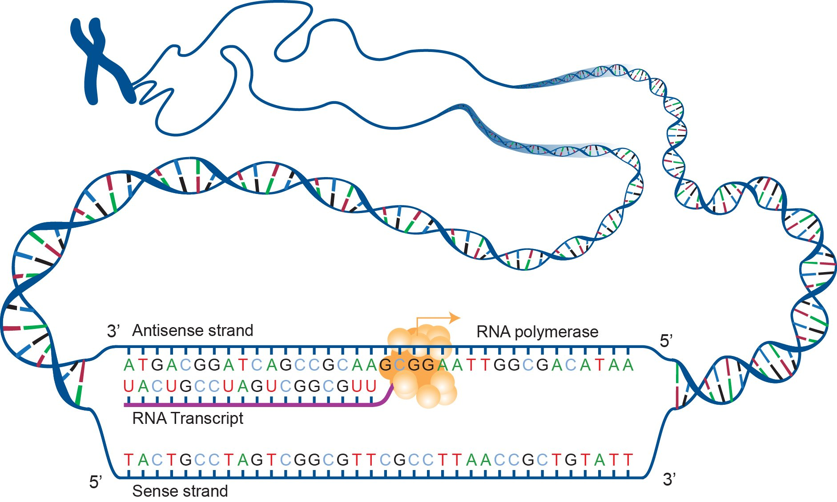
Нуклеїнові кислоти
складні високомолекулярні біополімери, мономерами яких є нуклеотиди.

Slide 6
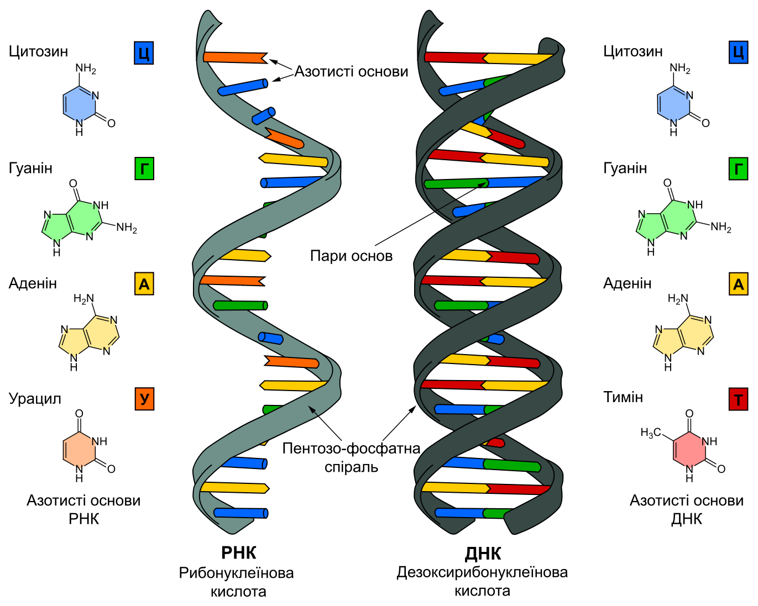

Slide 7
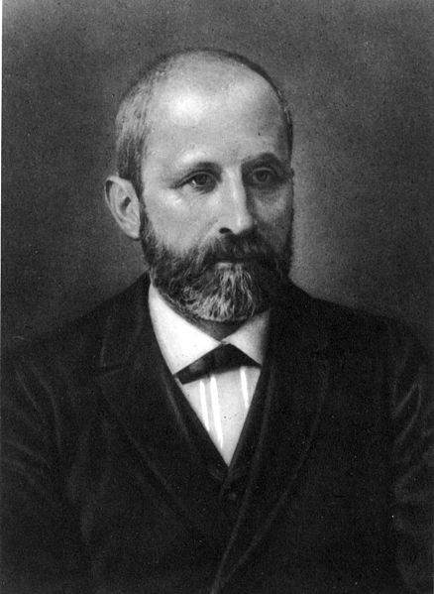
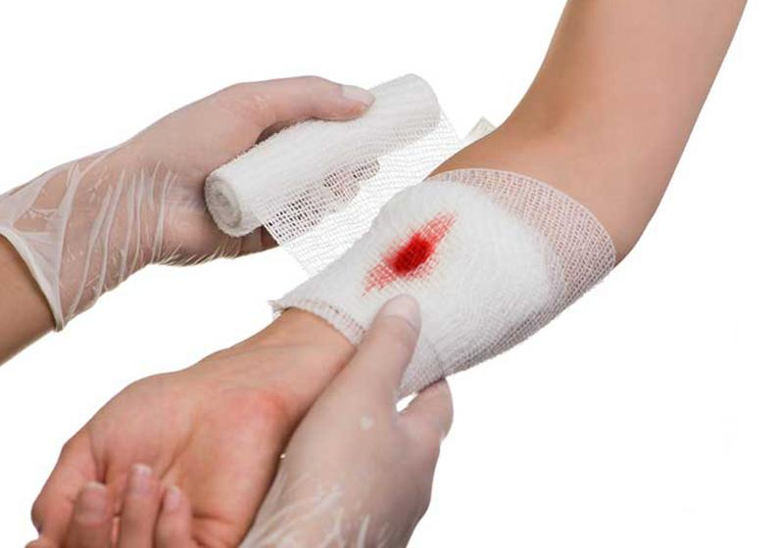
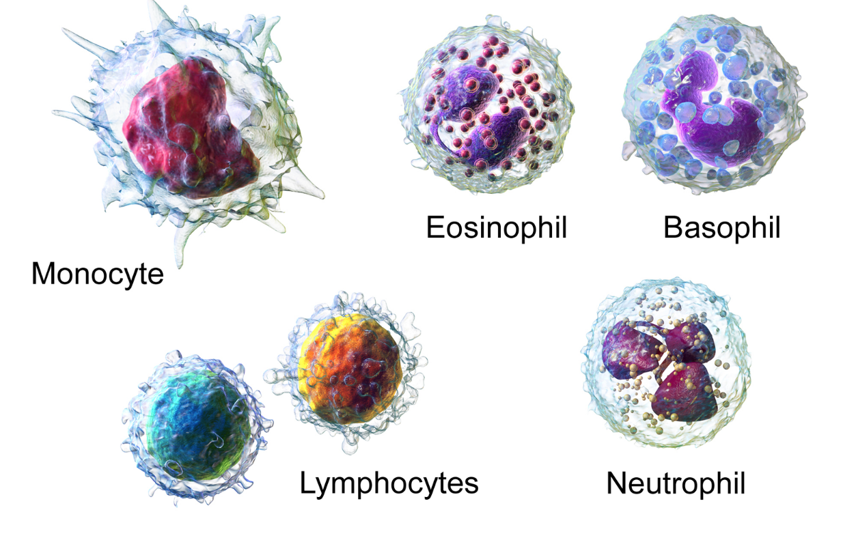
Вперше нуклеїнові кислоти були виділені у 1869 році з ядер лейкоцитів ран людини
в результаті досліджень швейцарським хіміком Фрідріхом Мішером.

Slide 8
Ервін Чаргафф у 1950 році сформулював правило

Slide 9
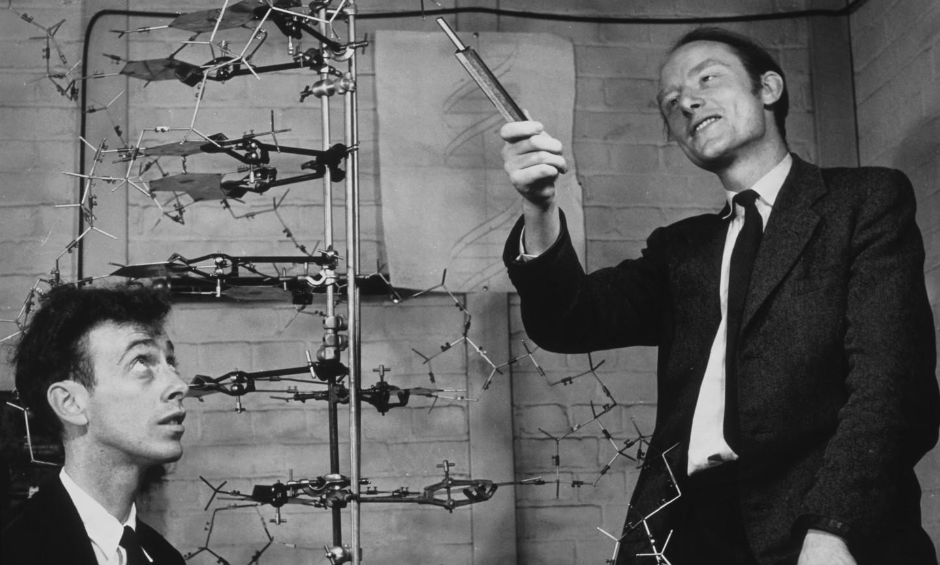
Хімічний склад нуклеїнових кислот був остаточно встановлений тільки в кінці 30-х рр. XX ст., а їх будову встановили значно пізніше вчені Д. Вотсон і О. Крик, за що в 1953 р. вони були нагороджені Нобелівською премією.

Slide 10
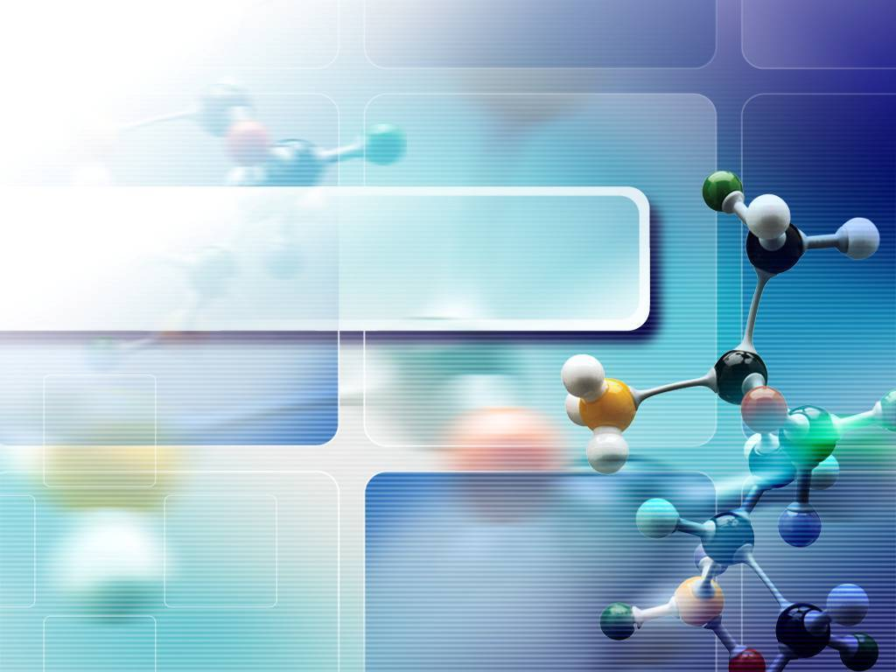
Пригадайте!
ДНК
РНК
Дволанцюгова
молекула
Одноланцюгова
молекула
ДНК
РНК
Дезоксирибоза
Рибоза
А – Т
Г – Ц
А – У
Г – Ц
Принцип комплементарності

Slide 11
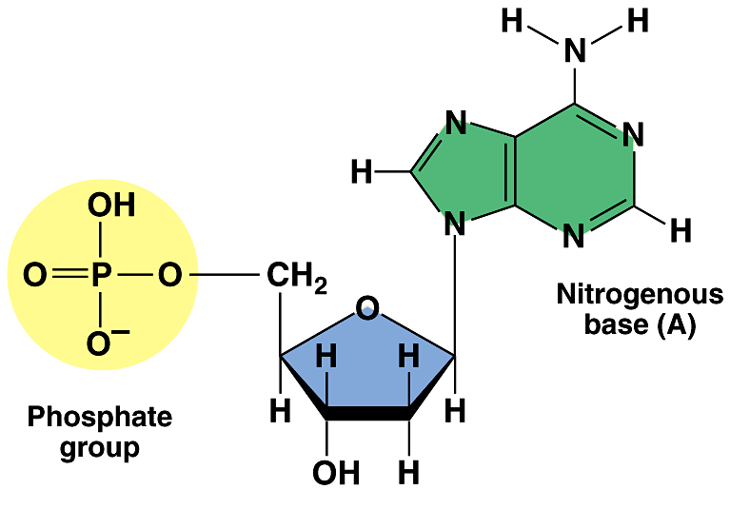
НУКЛЕОТИДИ – це мономери, з яких складаються нуклеїнові кислоти.
Кожний нуклеотид складається з трьох компонентів – азотистої основи, моносахариду (рибози або дезоксирибози) і залишку ортофосфатної кислоти.

Slide 12
НУКЛЕОТИДИ – це мономери, з яких складаються нуклеїнові кислоти
Склад нуклеотиду в ДНК
Нітратні
основи:
Аденін (А)
Гуанін (Г)
Цитозин (Ц)
Тимін (Т)
Дезокси-
рибоза
Залишок
фосфатної
кислоти
Склад нуклеотиду в РНК
Нітратні
основи:
Аденін (А)
Гуанін (Г)
Цитозин (Ц)
Урацил (У):
Рибоза
Залишок
фосфорної
кислоти

Slide 13
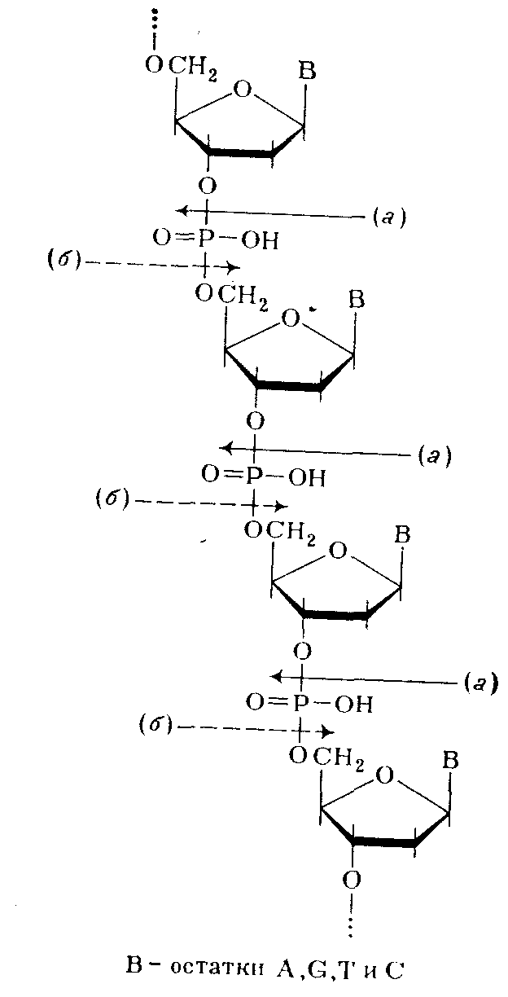
Нуклеотиди, об'єднуючись один з одним, утворюють полінуклеотидні ланцюги.

Slide 14
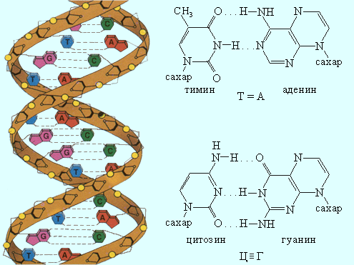
Ці ланцюги з'єднані між собою водневими зв'язками за суворим правилом (принципом комплементарності): тимін з одного ланцюга з'єднується тільки з аденіном (Т-А) з протилежного ланцюга, а цитозин - тільки з гуаніном (Ц-Г).

Slide 15
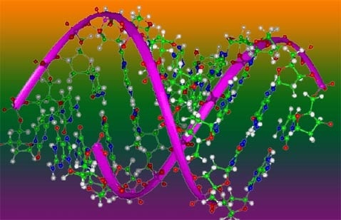
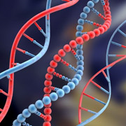
З'єднавшись, дві полінуклеотидні ланцюги скручуються у спіраль
таким чином, молекула ДНК - подвійна спіраль

Slide 16
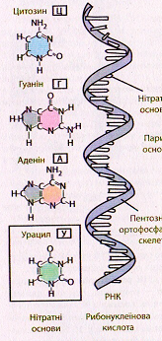
Будова РНК

Slide 17
іРНК
іРНК міститься в ядрі й цитоплазмі. Вона переносить інформацію про структуру білка від ДНК до місця синтезу білка.
тРНК
тРНК містяться в цитоплазмі клітини. Їхня функція полягає в перенесенні амінокислот до місця синтезу білка – рибосом.
рРНК
рРНК входить до складу рибосоми, тобто виконує структурну функцію.

Slide 18
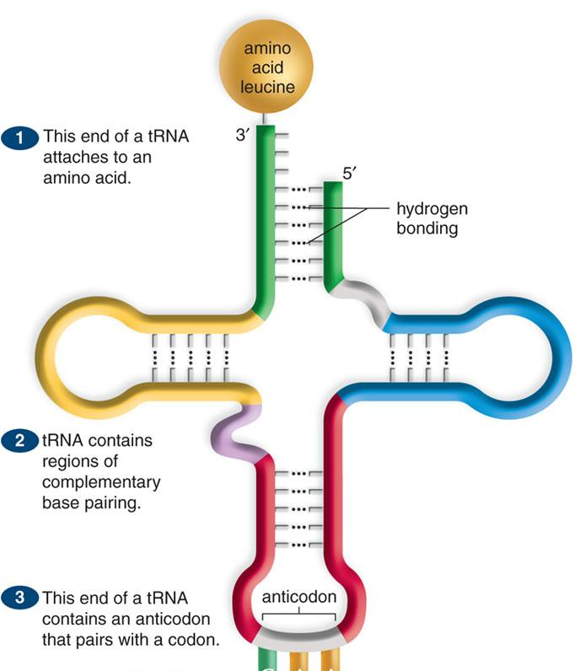
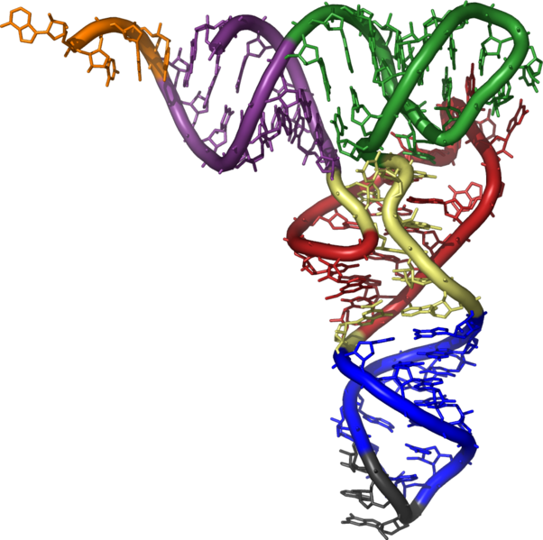
Транспортна РНК
70-90 нуклеотидів
«листок конюшини»

Slide 19
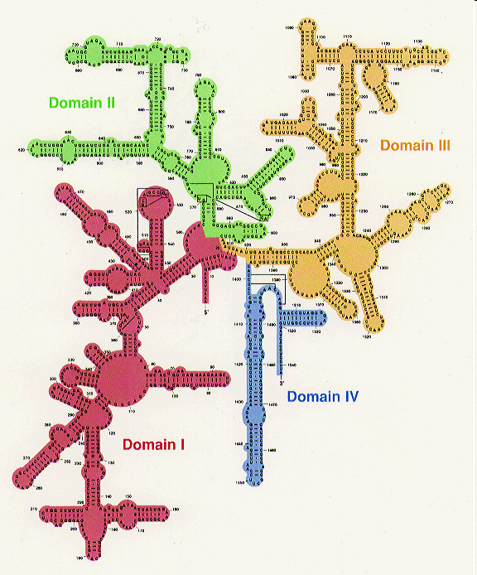
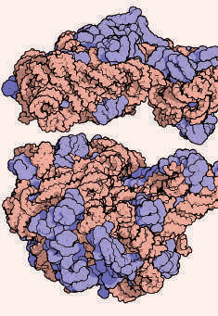
Рибосомальна РНК – основа рибосом
Найбільша з усіх видів РНК 3-5 тисячі нуклеотидів
Білки
16 S р-РНК
р-РНК

Slide 20
Різні види РНК
Ознаки | і-РНК | р-РНК | т-РНК
1) вміст (%) | 5% | 85% | 10%
2) Загальна кількість мономерів в ланцюзі | 300-30 тис. | 3-5 тис. | 70-90 тис.
3) Струк­тури | І, II, Ш | І, II, III | І, II, III «ЛИСТ КОНЮШИНИ»
4) Місце зна­ходження | Ядро, цитоплазма | Рибосоми | Цитоплазма
5) Функції | Переписуван­ня інформації з ДНК | Структурна | Транспорт амінокислот

Slide 21
Порівняння ДНК та РНК ( застосування знань)
Ознаки | ДНК | РНК
Мономери
Нуклеотиди Пентоза
Структура
Місце знаходження
Розташування у ядрі
Функції

Slide 22
Порівняння ДНК та РНК
Ознаки | ДНК | РНК
Мономери | Нуклеотиди | Нуклеотиди
Нуклеотиди пентоза | А, Г, Ц, Т дезоксирибоза | А, Г, Ц, У рибоза
Структура | Подвійна спіраль (еукаріоти) | Один ланцюг
Місце знаходження | Ядро, мітохондрії, пластиди | Ядро, цитоплазма, рибосоми, мітохондрії, хлоропласти
Розташування у ядрі | Хромосоми | Ядерце
Функції | Зберігає спадкову інформацію | Бере участь в реалізації спадкової інформації

Slide 23
такі незначні відмінності позначаються на фізико-хімічних властивостях молекул
ДНК
РНК
Менш стабільна
Більш стабільна
здатна набувати найрізноманітніших просторових форм (петлі, шпильки, вузли)
менше піддається спонтанним розривам ланцюга та модифікаціям хімічними агентами
Може виконувати різні функції (ферментативну, передача інформації, транспорт АК)
Надійний зберігач інформації

Slide 24
Методи роботи з молекулами ДНК
( діяльність)
Молекулярне клонування
Гібридизація геномів

Slide 25
Молекуля́рне клонува́ння — група методів у молекулярній біології та біотехнології,
пов'язаних зі створенням рекомбінантних молекул ДНК і отриманням багатьох копій цієї молекули in vivo.
Термін "клонування" в даному випадку означає, що з однієї клітини, що містить рекомбінантну молекулу ДНК, шляхом мітотичного поділу утворюється велика кількість ідентичних за генетичною інформацією клітин - клонів.

Slide 26
Гібридизація геномів
Метод звичайно використовується у систематиці для порівняння організмів, що належать до близьких груп та для аналізу зміни числа копій генів в ДНК пухлинних клітин.
Метод заснований на гібридизації флюоресцентно або радіоактивно помічених ДНК пухлини (або одного організму) і нормальної ДНК (або іншого організму).

Slide 27
Використання знань про ДНК в технології
Більші кількості ДНК можна одержати за допомогою полімеразної ланцюгової реакції (ПЛР).
Отримана ДНК може бути проаналізована за допомогою рестрикційного аналізу, тобто розрізання ДНК на певних ділянках за допомогою рестриктаз, та розділення отриманих фрагментів за допомогою гелевого електрофорезу, а потім, якщо необхідно, їх візуалізації за допомогою саузерн-блоту.

Slide 28
Судово-медична експертиза
Судмедексперти використовують знайдені на місці злочину ДНК крові, сперми, шкіри, слини або волосся для ідентифікації злочинця.
Процес ідентифікації називається генетичним фінґерпринтингом або визначенням картини (профайлу) ДНК.
У фінґерпринтингу порівнюється варіабельні ДНК геному, наприклад, короткі тандемні повтори й послідовності мінісателітів різних людей.
Це дуже надійний метод визначення злочинців, хоча визначення може бути утруднене при забрудненні сцени злочину ДНК інших людей.

Slide 29
Узагальнення

Slide 30
ТАК ЧИ НІ
1. РНК має один ланцюг
До складу нуклеотиду РНК входять такі нітратні основи як Г, Ц, А, Т.
Найменші розміри серед 3основних типів РНК має рРНК
До складу рибосом входять білок та мРНК.
Концепція зародження життя на основі білків створена у 1923 році Олександром Опаріним.
Амінокислоти переносить до рибосом тРНК.
Більш за все у клітині міститься рРНК.

Slide 31
ТАК ЧИ НІ
8 .Генетичну інформацію від ДНК до рибосом переносить мРНК
9 .Найменше в клітині інформаційної РНК.
10 .За своєю формою рРНК нагадує трилисник конюшини.
11. В прокаріотичних організмів іРНК утворюється в процесі транскрипції в ядрі у вигляді попередника.
12. Вперше ідея про можливість зародження життя не на основі білків, а на основі РНК була висловлена Олександром Річем.
13. Геноми ряду вірусів складаються з РНК, тобто у них вона відіграє роль, яку у вищих організмів виконує ДНК.
14. У своїй будові тРНК містить антикодон.

Slide 32
Зроби висновок
Нуклеїнові кислоти------------------------------------ спадкову інформацію
ДНК------------------------------------ спадкову інформацію
РНК--------------------- спадкову інформацію
РНК бувають-----------------------------------
Транскрипція ---------------------------------------
Сплайсинг ---------------------------------------
Трансляція---------------------------------------------------
Білки -----------------------------ознаки

Slide 33
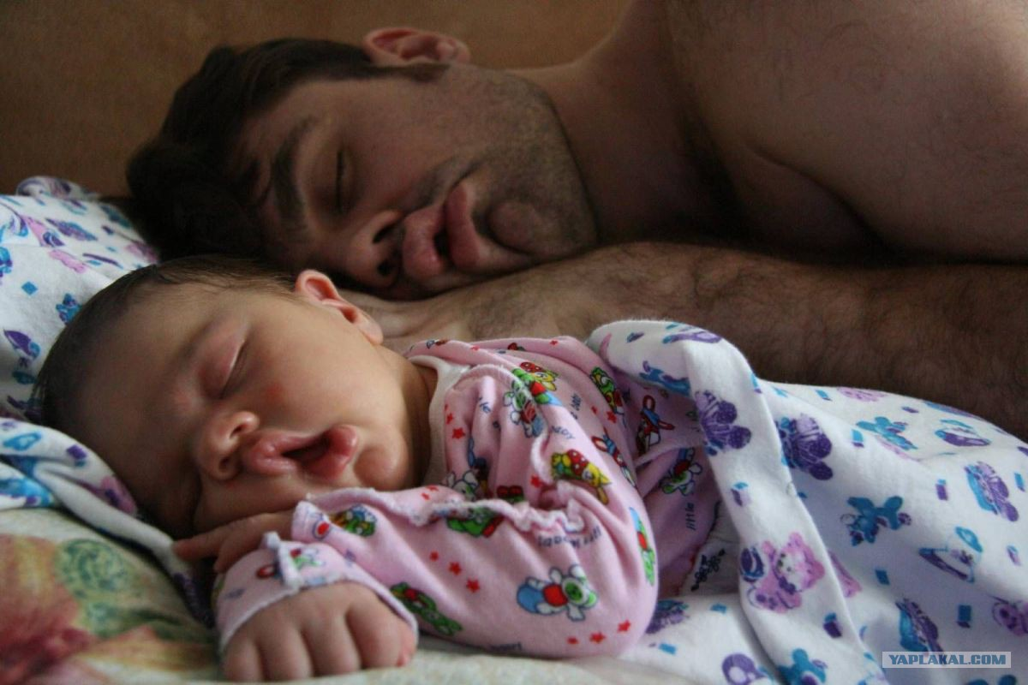
Нуклеїнові кислоти – унікальні молекули, завдяки яким можливо зберігання, передача, і відтворення спадкової інформації в поколіннях

Slide 34
Домашнє завдання
повт. 16-17
Опрацювати пар. 18
Виконайте ситуативне завдання, подане на наступному слайді

Slide 35
Ситуативне завдання
Уявіть,що ви – учений генетик і вивчаєте процеси,що відбуваються в генах після дії радіації.
Як саме зміниться первинна структура білка, якщо ген, який має структуру
ТТА АЦЦ ЦТГ ГТА,
у результаті мутації втратить третій і сьомий нуклеотид ?

Slide 36
Дякую за роботу на уроці!

Slide 37
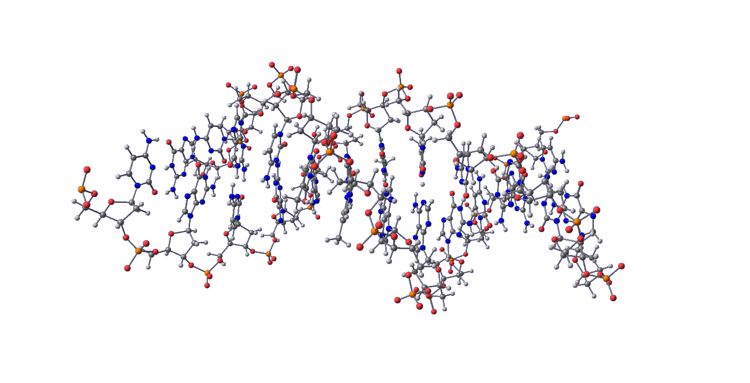

Slide 38
Використані джерела
https://naurok.com.ua/prezentaciya-nukle-novi-kisloti-70376.html
https://naurok.com.ua/prezentaciya-nukle-novi-kisloti-124483.html
https://vseosvita.ua/library/prezentacia-do-uroku-na-temu-nukleinovi-kisloti-15443.html
Біологія : підручн. для 9-го кл. загальноосвіт. навч. закл. / Л.І. Остапченко, П.Г. Балан, В.П. Поліщук. – Київ : Генеза, 2017. – 256 с.
Презентацію підготувала
Гонтар Тетяна Миколаївна,
вчитель біології Лубенського ЗЗСО №4

